Slide 1

第一课大概念整体教学设计

Slide 2

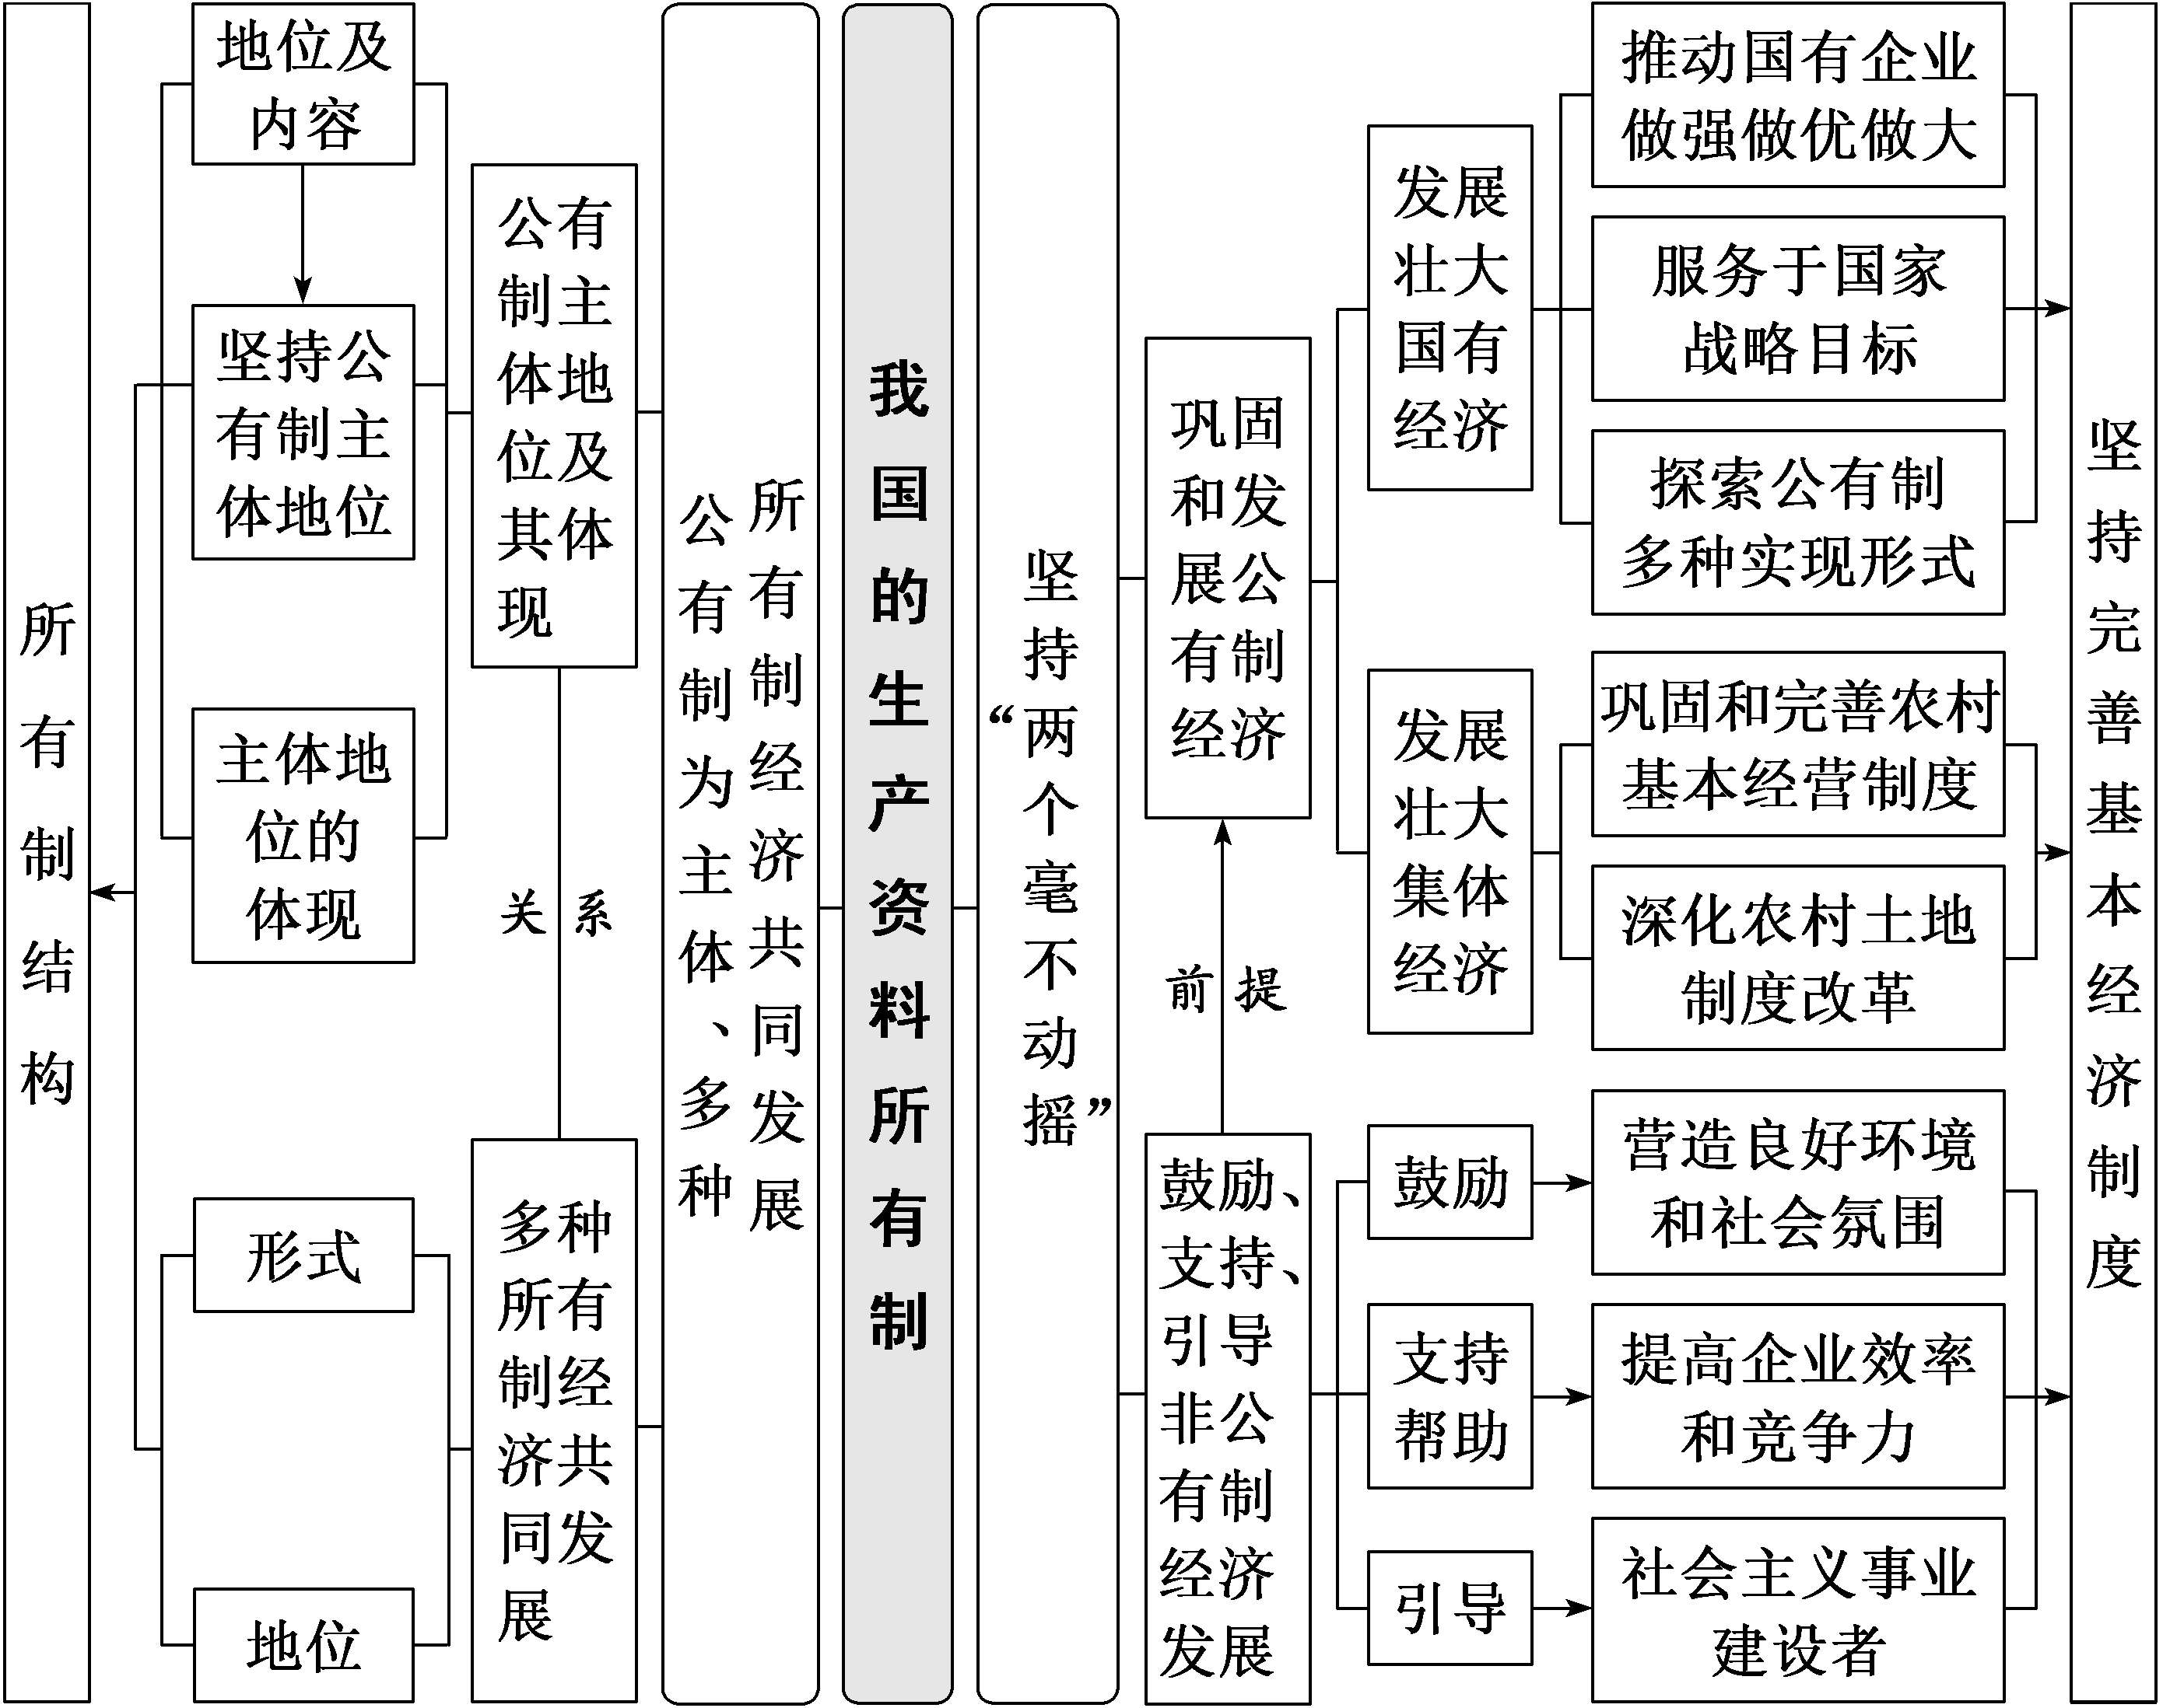

Slide 3
[“数”说要点]
牢记2个根本：以公有制为主体是社会主义初级阶段经济制度的根本特征，是促进生产力发展的根本要求
理解2个支柱：公有制为主体、多种所有制经济共同发展是中国特色社会主义制度的重要支柱；国有企业是我们党执政兴国的重要支柱
区分2个重要：公有制的主体地位，国有经济的主导作用
发展壮大2种经济：发展壮大国有经济、发展壮大集体经济
识记3项措施：国家鼓励、支持、引导非公有制经济发展的措施

Slide 4

(一)政治认同——深化国有企业改革 坚定中国特色社会主义制度自信
[议题活动]
高质量发展是全面建设社会主义现代化国家的首要任务。
材料一：党的十八大以来，为推动高质量发展，从中央到地方多措并举，成效显著。

Slide 5
商事制度改革持续推进。2022年5月，北京某公司获得了本市首张载有二维码的“一照多址”营业执照，过去要办10次，现在只办1次，“动动手指交材料，足不出户办证照”成为现实。
制定以岗定薪的干部管理机制，深化制度改革。某国企经过改革，转型升级之路越走越开阔，企业人均产值不断增加，劳动生产率显著提高。
农业现代化，关键是农业科技现代化。在某无人化农场试验基地，通过对插秧机、自走式打药机、收割机和拖拉机等一批现有农用作业机械进行无人化改造，初步实现了耕、种、管、收无人化作业。

Slide 6
材料二：国有企业是中国特色社会主义经济的“顶梁柱”。习近平总书记强调，要坚定不移深化国有企业改革。
国企改革三年行动启动以来，国有企业一以贯之地坚持党的领导，一以贯之把建立现代企业制度作为国有企业改革的方向。国有企业党组织在公司治理结构中的法定地位得到明确和落实，党建工作与改革发展生产经营融合更加深入，干部职工干事创业积极性明显提高。通过强化抓重点、补短板、强弱项，2022年国企实现营业总收入82.6万亿元，增幅明显。2013年以来，国企改制重组引入各类社会资本超过2.5万亿元，涌现出了一大批主业突出，公司治理优、创新能力强、活力效率高的优秀企业。

Slide 7
[问题探究]
1．结合材料一，运用《经济与社会》的知识，分析上述举措是如何推动经济高质量发展的。
提示：①在党的领导下，政府尊重市场规律，通过推进工商注册制度便利化，优化营商环境，减少生产经营活动审批事项，激发市场活力，推动经济高质量发展。②国有企业是国有经济最主要的实现形式，是中国特色社会主义的重要物质基础和政治基础。通过改革，增强国有企业活力，增强国有经济竞争力、创新力，发挥国民经济“顶梁柱”“压舱石”作用。③坚持科技是第一生产力，创新是第一动力，通过机械化生产，提高农业生产效率，推动农业高质量发展。

Slide 8
2．结合材料二，并运用《经济与社会》的知识，分析我国为什么要坚定不移深化国有企业改革。
提示：①坚持党对国有企业的全面领导，确保国企始终沿着正确方向发展，激发国企发展内生动力，推动党的领导优势转化为国企竞争优势，为实现国企发展提供坚强保证。②优化国企治理结构，加快国有经济布局优化和结构调整，促进国有资本保值增值，不断增强国有经济的竞争力、创新力、控制力、影响力和抗风险能力，巩固国有经济的主导地位。③推动各种所有制资本取长补短、相互促进、共同发展，增强市场主体创新创造活力，巩固完善我国生产资料所有制。

Slide 9
[深化认知]
1．国企发展：增强国有企业活力
(1)企业是否具有活力，主要看它的获利能力、成长能力、适应能力和凝聚力。
获利能力 | 通过各种利润率指标反映
成长能力 | 体现在研发费用、新产品、市场占有率、利润率等指标的增速上
适应能力 | 通过决策速度和质量、信息的收集处理应用能力、企业内部改革能力等反映
凝聚力 | 通过员工对企业的认同度、员工之间的团结程度等反映

Slide 10
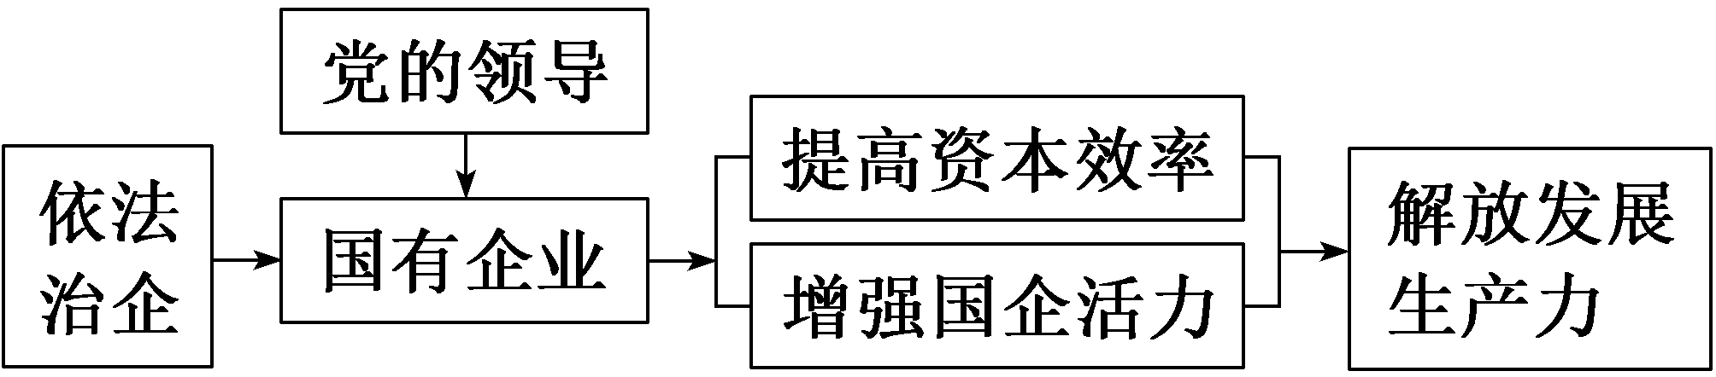
(2)企业活力大小通常反映在经济效益的高低上。经济效益是指经济活动中资源利用、劳动耗费与所获得的符合社会需要的劳动成果之间的对比关系。
2．国企改革发展的要求

Slide 11
3．国企混改的四种路径
(1)涉及国家安全的少数国企和国有资本投资公司、运营公司，可以采用国有独资形式。
(2)涉及国民经济命脉的重要行业和关键领域的国企，可保持国有绝对控股。
(3)涉及支柱产业和高新技术产业等行业的重要国企，可保持国有相对控股。
(4)国有资本不需要控制并可以由社会资本控股的国企，可采取国有参股形式或者可以全部退出。

Slide 12
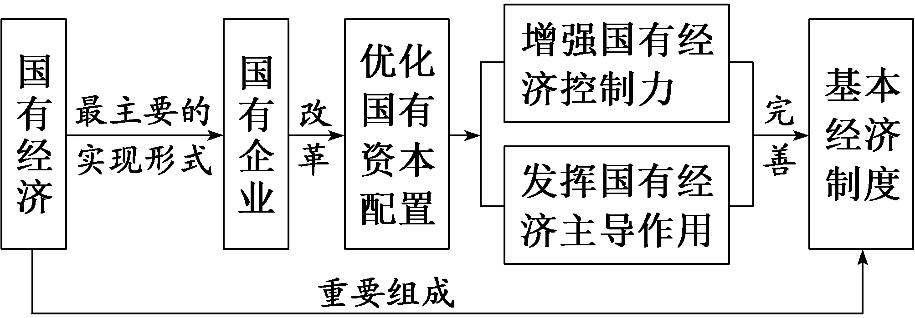
4．基本经济制度与国企改革

Slide 13
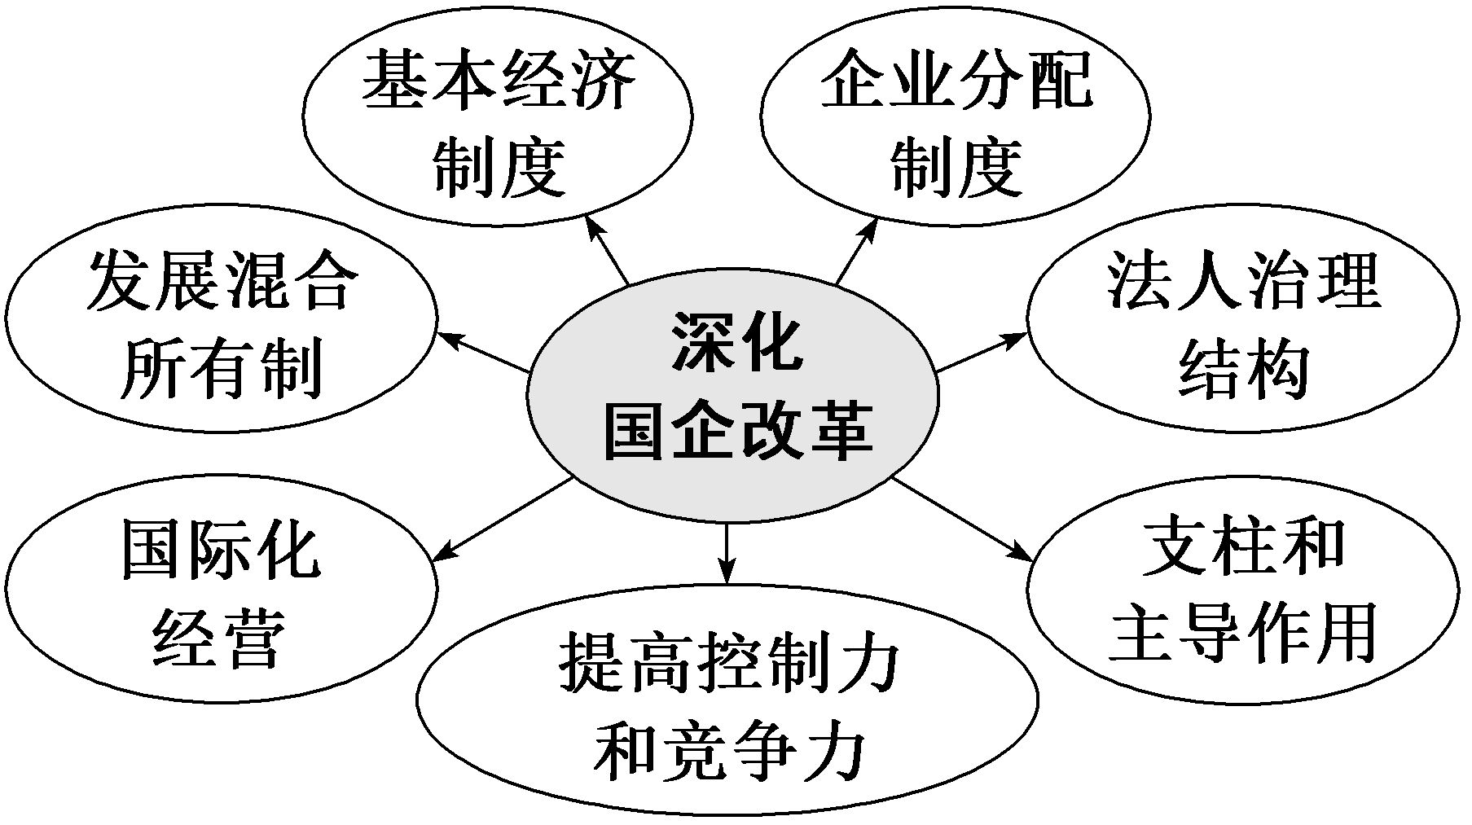
5．围绕国企改革的相关思考

Slide 14
(二)科学精神——坚持“两个毫不动摇” 平等对待经济成分
[议题活动]
材料一：2022年中央经济工作会议提出，要切实落实“两个毫不动摇”，要深化国资国企改革、提高国企核心竞争力，坚持分类改革方向，处理好国企经济责任和社会责任关系。完善中国特色国有企业现代公司治理，真正按市场化机制运营。要从制度和法律上把对国企民企平等对待的要求落下来，从政策和舆论上鼓励支持民营经济和民营企业发展壮大，依法保护民营企业产权和企业家权益。

Slide 15
材料二：受疫情等因素的影响，不少民营企业遭遇多重困难，有的地方甚至出现了民营企业“不敢投”“不愿投”“不能投”等现象。为此，国务院要求各地出台针对性政策及时疏通化解。
该“握手”时就“握手”。出台扶持民营经济发展的有效举措，营造更好的投资环境和政策预期。针对民营企业出台更加有效的财政支持和税费减免政策，国有商业银行等金融机构也在解决企业融资难、融资贵问题上承担更多社会责任。

Slide 16
该“放手”时就“放手”。继续深入推进行政审批体制和投融资体制改革，进一步简化审批程序、公开透明高效审批、压缩审批周期，尤其是在项目审批和融资中让民营企业与国有企业享受同等待遇，营造公平竞争的市场环境。
[问题探究]
1．结合材料一，运用“我国的生产资料所有制”的相关知识，分析说明我国为何要切实落实“两个毫不动摇”。

Slide 17
提示：①我国要毫不动摇巩固和发展公有制经济。以公有制为主体是社会主义初级阶段经济制度的根本特征，公有制经济是社会主义经济制度的基础。深化国资国企改革，完善中国特色国有企业现代公司治理等有利于促进我国生产力发展，有利于人民共享发展成果，实现共同富裕。②我国要毫不动摇鼓励、支持、引导非公有制经济发展。非公有制经济是社会主义市场经济的重要组成部分。在制度和法律上平等对待国企民企，从政策和舆论上鼓励支持民营经济和民营企业发

Slide 18
展壮大等有利于发挥非公有制经济在稳定经济增长、改善民生、技术创新、增加创业就业和国家税收、促进我国社会主义市场经济发展、政府职能转变、农村富余劳动力转移、国际市场开拓等方面的重要作用。③坚持“两个毫不动摇”，有利于发挥各种所有制的长处，调动不同经济主体的积极性和创造性，有效利用各方面的资源，取长补短，激发社会主义市场经济的活力，推动经济高质量发展。

Slide 19
2．结合材料二，分析政府应如何营造有利于非公有制经济发展的良好环境和社会氛围。
提示：①营造各种所有制主体依法平等使用资源要素、公平公开公正参与竞争、同等受到法律保护的市场环境。针对民营企业出台更加有效的财政支持和税费减免政策，在项目审批和融资中让民营企业与国有企业享受同等待遇，营造公平竞争的市场环境。②依法保护民营企业产权和企业家权益，贯彻落实市场准入、企业融资等在内的促进非公有制经济健康发展的各项政策措施。继续深入推进行政审批体制和投融资体制改革，进一步简化审批程序、公开透明高效审批、压缩审批周期。国有商业银行等金融机构也在解决企业融资难、融资贵问题上承担更多社会责任。

Slide 20
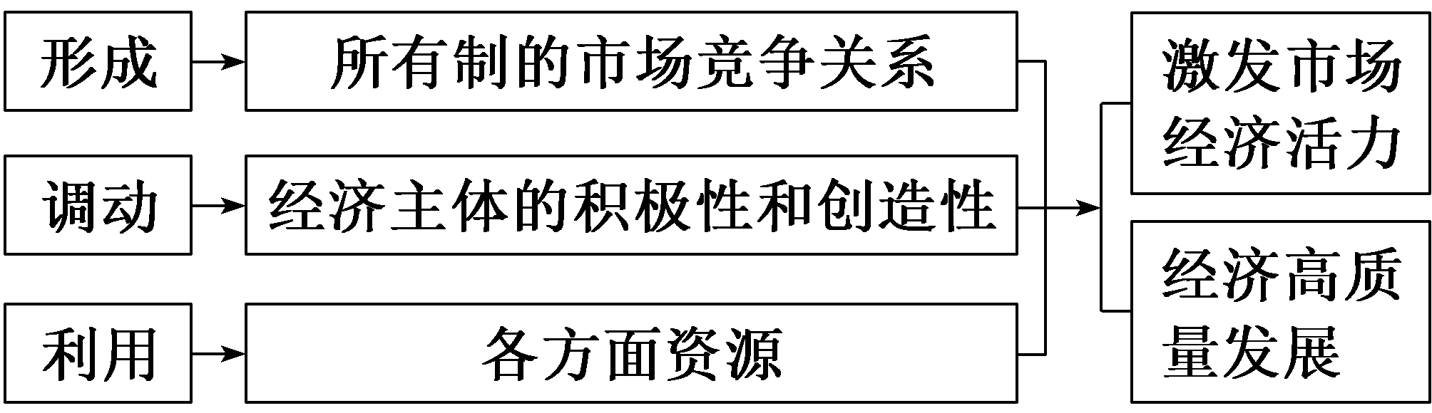
[深化认知]
1．图示理解多种所有制经济共同发展的意义

Slide 21
2．鼓励、支持、引导非公有制经济发展
(1)态度
与公有制的关系 | 公有制为主体、多种所有制经济共同发展的基本经济制度，是中国特色社会主义制度的重要组成部分，也是完善社会主义市场经济体制的必然要求。我们强调把公有制经济巩固好、发展好，同鼓励、支持、引导非公有制经济发展不是对立的，而是有机统一的。公有制经济、非公有制经济应该相辅相成、相得益彰，而不是相互排斥、相互抵消

Slide 22
续表
“三不变” | 非公有制经济在我国经济社会发展中的地位和作用没有变，我们毫不动摇鼓励、支持、引导非公有制经济发展的方针政策没有变，我们致力于为非公有制经济发展营造良好环境和提供更多机会的方针政策没有变

Slide 23
(2)原因
作用 | 民营经济已经成为推动我国发展不可或缺的力量，成为创业就业的主要领域、技术创新的重要主体、国家税收的重要来源，为我国社会主义市场经济发展、政府职能转变、农村富余劳动力转移、国际市场开拓等发挥了重要作用
对经济发展 | 广大民营企业家以敢为人先的创新意识、锲而不舍的奋斗精神，组织带领千百万劳动者奋发努力、艰苦创业、不断创新，助力我国经济发展创造中国奇迹

Slide 24
续表
地位 | 民营经济是社会主义市场经济发展的重要成果，是推动社会主义市场经济发展的重要力量，是推进供给侧结构性改革、推动高质量发展、建设现代化经济体系的重要主体，也是我们党长期执政、团结带领全国人民实现“两个一百年”奋斗目标和中华民族伟大复兴中国梦的重要力量
问题 | 一些民营企业在经营发展中遇到市场、融资、转型等方面的困难和问题，成因是多方面的，是外部因素和内部因素、客观原因和主观原因等多重矛盾问题交织的结果

Slide 25
(3)措施
政策落实 | ①减轻企业税费负担。②解决民营企业融资难融资贵问题。③营造公平竞争环境，鼓励民营企业参与国有企业改革。 ④完善政策执行方式，加强政策协调性，制定相关配套举措，推动各项政策落地落细落实，让民营企业从政策中增强获得感。⑤全面构建亲清新型政商关系。⑥保护企业家人身和财产安全

Slide 26
续表
自身 | ①广大民营经济人士加强自我学习、自我教育、自我提升，珍视自身的社会形象，做爱国敬业、守法经营、创业创新、回报社会的典范。②民营企业家要讲正气、走正道，做到聚精会神办企业、遵纪守法搞经营，在合法合规中提高企业竞争能力。③要练好企业内功，特别是要提高经营能力、管理水平，完善法人治理结构，鼓励有条件的民营企业建立现代企业制度。④新一代民营企业家要继承和发扬老一辈人艰苦奋斗、敢闯敢干、聚焦实业、做精主业的精神，努力把企业做强做优做大

Slide 27
“课题综合检测（一） 我国的生产资料所有制”
(单击进入电子文档)

Slide 28
谢
谢
观
看

